Slide 1


PHÒNG GIÁO DỤC VÀ ĐÀO TẠO QUẬN LONG BIÊN
Trường Tiểu học Phúc Lợi
KHOA HỌC 5

Slide 2
NHỮNG ĐIỀU CẦN LƯU Ý
Chuẩn bị sẵn sàng đồ dùng học tập, sách Khoa học 5
Tập trung lắng nghe và làm theo yêu cầu của cô giáo.
Hoàn thành bài tập.

Slide 3


NỘI DUNG BÀI
1
KHỞI ĐỘNG
2
HÌNH THÀNH KIẾN THỨC
3
THỰC HÀNH, LUYỆN TẬP
4
VẬN DỤNG, TRẢI NGHIỆM

Slide 4

KHỞI ĐỘNG

Slide 5
Nêu đặc điểm và công dụng của tre.
Tre mọc đứng, cao khoảng 10-15m.Thân cây rỗng, có nhiều đốt.
Làm đồ dùng trong gia đình và xuất khẩu.

Slide 6
Nêu đặc điểm và công dụng của mây, song.
Cây leo, thân dài tới hàng trăm mét, không phân nhánh, hình trụ.
Dùng để đan lát, làm bàn, ghế, đồ mĩ nghệ…

Slide 7
Nêu cách bảo quản các đồ dùng bằng tre, mây, song.
Tránh ẩm mốc, tránh đặt gần lửa, không đặt vật quá nặng lên để tránh gãy, hỏng. Dùng sơn dầu quét lên.

Slide 8
KHÁM PHÁ

Slide 9
SẮT, GANG, THÉP, NHÔM

Slide 10
YÊU CẦU CẦN ĐẠT
- Nêu được một số tính chất của sắt, gang, thép, nhôm.
- Kể được tên một số dụng cụ, máy móc, đồ dùng được làm từ sắt, gang, thép hoặc nhôm.
- Nêu được cách bảo quản đồ dùng bằng sắt, gang, thép, nhôm có trong gia đình.

Slide 11
Hãy kể tên một số vật làm bằng sắt, gang, thép, nhôm mà em biết.

Slide 12
Tìm hiểu đặc điểm của sắt, gang, thép và nhôm.
a) Quan sát và nêu nhận xét về đặc điểm của thanh sắt, nhôm.
+ Sắt là kim loại có tính dẻo, dễ uôn, dễ kéo thành sợi, dễ rèn dập, màu trắng sáng có ánh kim.
+ Gang, thép là hợp kim của sắt với một số chất khác.
+ Nhôm màu trắng đục, có thể kéo thành sợi, dát mỏng, không bị gỉ nhưng bị một số a-xít ăn mòn.

Slide 13
b) Quan sát và so sánh một chiếc đinh mới hoặc một đoạn dây thép mới với một chiếc đinh gỉ hoặc dây thép gỉ, em có nhận xét gì về màu và độ sáng, tính cứng của chúng.
+ Chiếc đinh mới có màu trắng sáng, cứng nhưng dẻo.
+ Chiếc đinh gỉ có màu nâu đen, cứng nhưng giòn, dễ gãy.

Slide 14
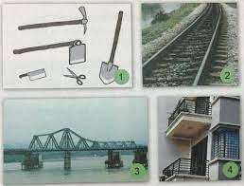
Tìm hiểu về việc sử dụng sắt, đồng, nhôm.
Người ta sử dụng sắt để làm gì? Các đồ dùng bằng sắt có đặc điểm gì ?
- Người ta sử dụng sắt đế tạo ra gang, thép. Những đồ dùng làm bằng sắt là dao, kéo, dụng cụ lao động sản xuất, đường sắt, nhà cao tầng, cầu, đường ray tàu hỏa, ...
- Các đồ dùng bằng sắt cứng, bền.

Slide 15
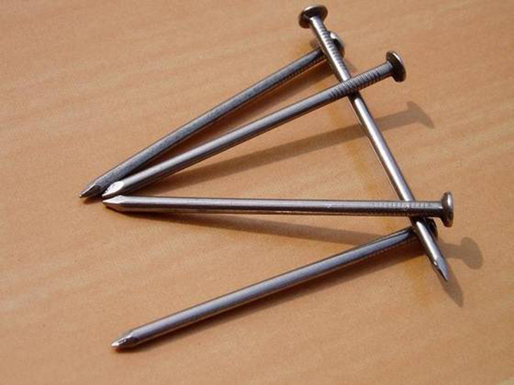
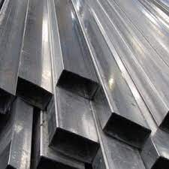
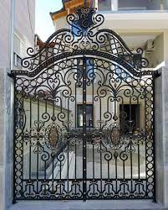
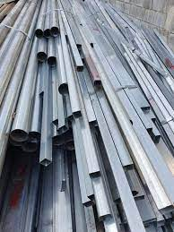
* Hãy kể tên các đồ dùng của gia đình em được làm bằng sắt?
* Đồ dùng được làm bằng sắt

Slide 16
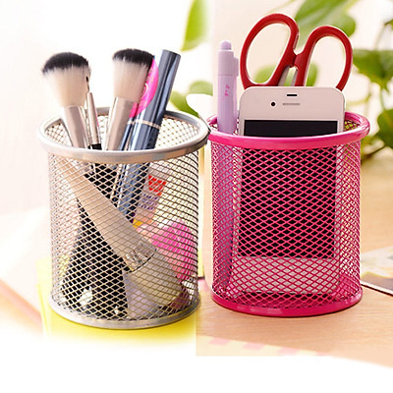
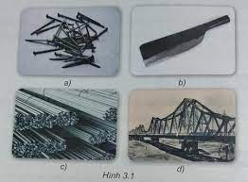
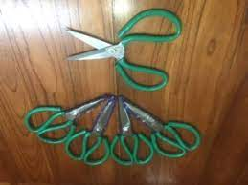
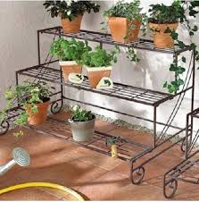
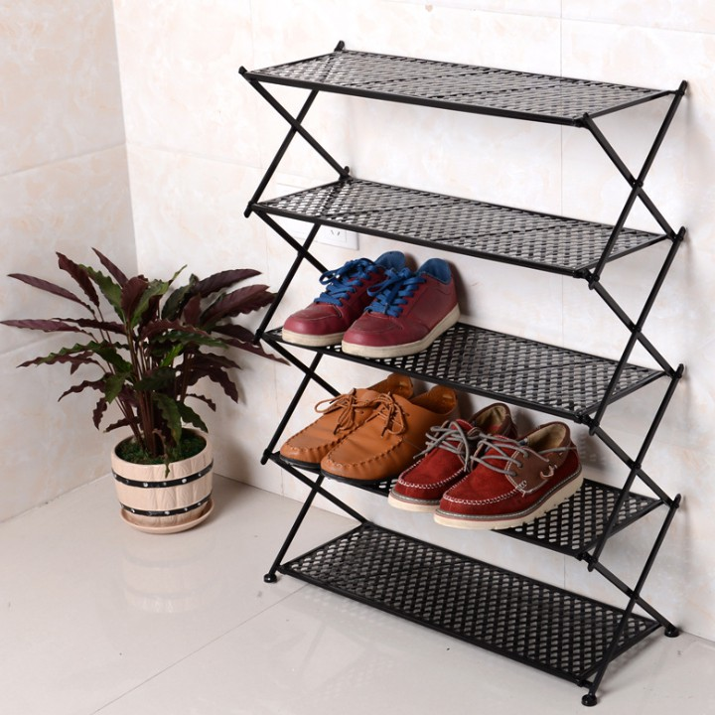
* Đồ dùng được làm bằng sắt

Slide 17
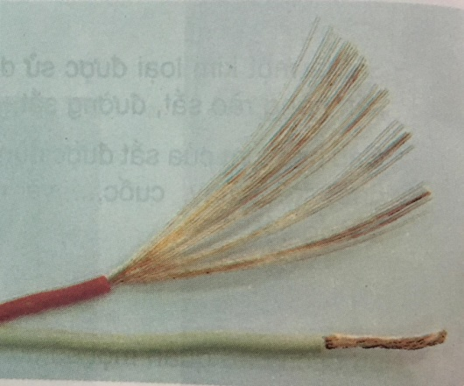
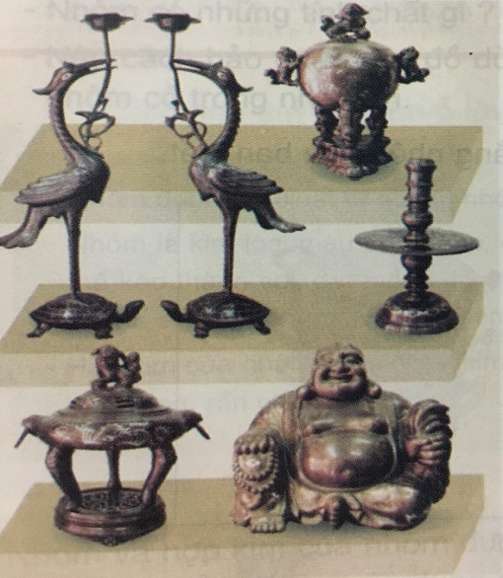
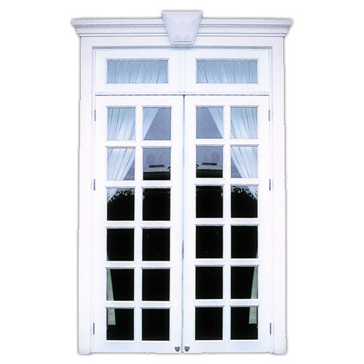
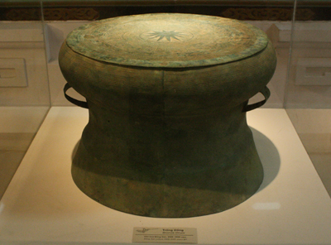
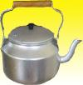
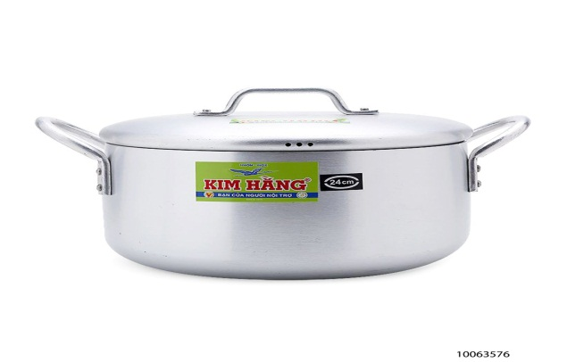
Kể tên một số đồ dùng làm bằng nhôm
5
6
8
7
9

Slide 18
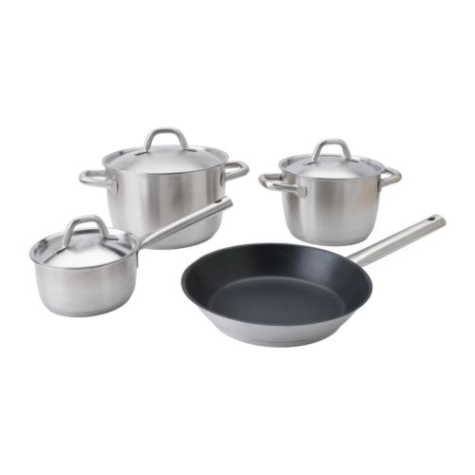
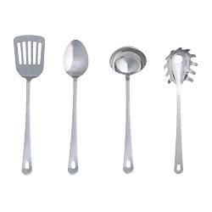
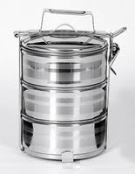
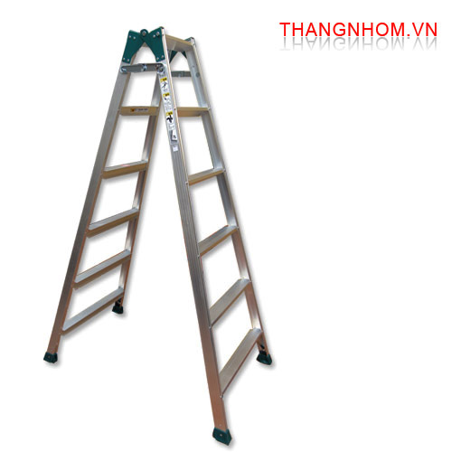
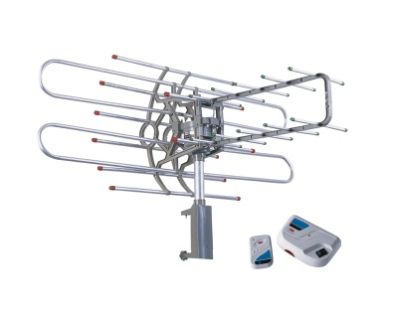
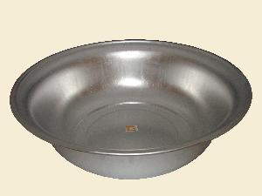
Một số đồ dùng làm bằng nhôm

Slide 19
- Nhôm được sử dụng rộng rãi, dùng để chế tạo ra các dụng cụ làm bếp như: xoong, chảo, siêu, mâm, thau, thìa,… làm vỏ của nhiều loại đồ hộp ; làm khung cửa và một số bộ phận của các phương tiện giao thông như: tàu hoả, ô tô, máy bay, tàu thuỷ,…

Slide 20
Cách bảo quản một số đồ dùng bằng sắt, nhôm thường dùng
+ Các đồ dùng bằng sắt, nhôm sau khi dùng xong phải rửa sạch và cất nơi khô ráo.
+ Thỉnh thoảng cần dùng thuốc lau chùi, giúp chúng sáng bóng trở lại.
+ Khi bưng bê các đồ dùng bằng nhôm phải nhẹ nhàng vì chúng mềm và rất dễ bị cong, vênh, méo

Slide 21
THÔNG TIN
Sắt là kim loại có tính dẻo, dễ uốn, dễ kéo thành sợi, dễ rèn, dập. Sắt màu trắng sáng có ánh kim. Sắt được sản xuất ra từ quặng sắt.
Thép là hợp kim của sắt với các-bon và một vài thành phần khác. Thép có tính chất tốt hơn sắt: cứng hơn, bền hơn. Có nhiều loại thép khác nhau, trong đó có loại thép không gỉ. Thép được sử dụng làm dao, kéo, cày cuốc, hàng rào,… máy móc, tàu, xe, cầu, đường sắt.
Gang cũng là hợp kim của sắt và các-bon nhưng gang có nhiều các-bon hơn thép, gang rất cứng, giòn không thể uốn hay kéo thành sợi. Gang có thể dùng để làm nồi, chảo.
Nhôm màu trắng bạc , có thể kéo thành sợi, dát mỏng, dẫn điện, dẫn nhiệt, không bị gỉ nhưng bị một số a-xít ăn mòn. Nhôm và hợp kim của nhôm được dùng để làm nồi, soong, vỏ hộp, khung cửa và một số bộ phận của tàu hỏa, ô tô, máy bay, tàu thủy,…

Slide 22
Một số đặc điểm giống và khác nhau giữa sắt và nhôm
- Giống nhau: đều là kim loại, có ánh kim, dễ kéo thành sợi và dẫn điện và dẫn nhiệt tốt.
- Khác nhau:
+ Sắt: màu trắng sáng, bị gỉ
+ Nhôm: màu trắng bạc, không bị gỉ nhưng bị một số a-xit ăn mòn.

Slide 23
LUYỆN TẬP

Slide 24
a. Tại sao người ta lại làm lưỡi dao, lưỡi kéo bằng thép mà không làm bằng nhôm?
b. Quan sát cánh cửa làm bằng nhôm. So với cánh cửa có cùng hình dạng, kích thước được làm bằng sắt thì cánh cửa nhôm có những ưu điểm và nhược điểm gì?

Slide 25
a. Người ta lại làm lưỡi dao, lưỡi kéo bằng thép mà không làm bằng nhôm vì: thép cứng hơn sắt, bền hơn sắt và có những loại thép không bị gỉ. Trong khi đó, nhôm dẻo hơn, mềm hơn và bị một số a-xít ăn mòn.
b. So với cánh cửa có cùng hình dạng, kích thước được làm bằng sắt thì cánh cửa nhôm có những ưu điểm và nhược điểm:
+ Ưu điểm: thanh mảnh, nhẹ hơn, đẹp hơn, không bị gỉ
+ Nhược điểm: yếu hơn, dễ bị uốn cong, bẻ gãy

Slide 26
Những phát biểu nào sau đây là đúng?
A. Do sắt cứng nên khi sử dụng các vật làm từ sắt cần cẩn thận tránh gây chấn thương.
B. Tránh để các vật sắc nhọn như dao, kéo gần mép bàn.
C. Tránh để các mẩu sắt rơi ở nền nhà, sân.
D. Người ta có thể bôi dầu vào một số vật làm từ sắt để tránh gỉ.
E. Chân song sắt, đường sắt được làm từ gang.

Slide 27
VẬN DỤNG

Slide 28
Cách làm ra một đồ dùng bằng sắt, nhôm

Slide 29
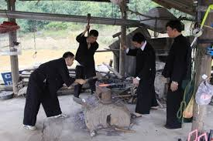
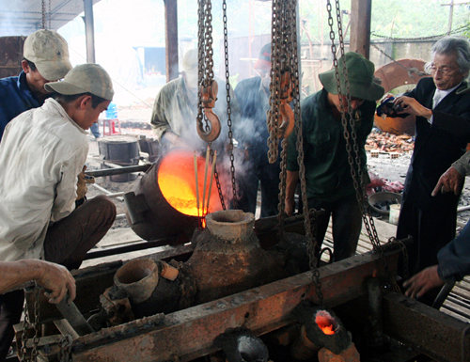
Rèn
Đúc

Slide 30

CHÀO TẠM BIỆT,
CHÚC QUÝ THẦY CÔ SỨC KHOẺ,
CHÚC CÁC EM HỌC GIỎI, CHĂM NGOAN

